Slide 1
Legislativa v práci nutričního terapeuta se specializací
Hygiena a epidemiologie
Mgr. Aleš Peřina, Ph. D.

Slide 2
Vymezení
Zdraví nevzniká v nemocnicích, ale v rodinách, školách a na pracovištích, všude tam, kde lidé žijí a pracují, odpočívají a stárnou...I když je důležité, aby každý sám pečoval o své zdraví, je zřejmé, že to nestačí. Péče o zdraví musí být provázena sdílenou odpovědností všech složek společnosti (vláda, parlament, veřejná správa, organizace, instituce, podnikatelská sféra) pod odbornou koordinační rolí MZ (Zdraví 2020: Národní strategie).
Široké spektrum právních předpisů, které se dotýkají
  Ochrany zdraví lidí
  Kvality potravin
  Hospodářství a financí
  Forenzní odpovědnosti

Slide 3
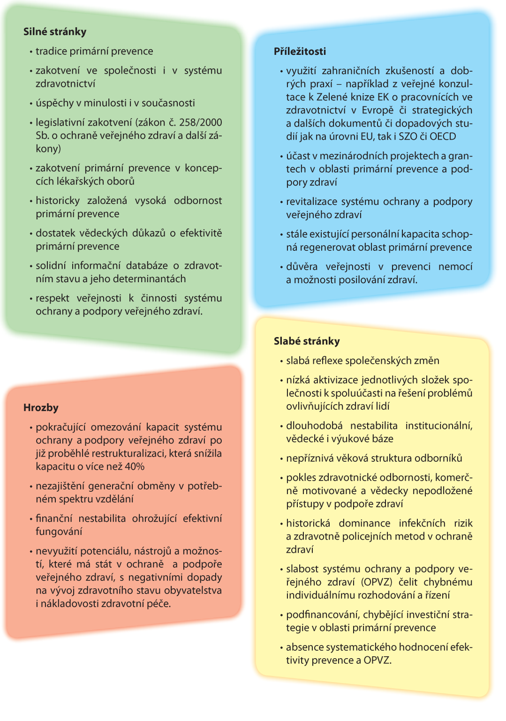
Zdraví 2020: Národní strategie; SWOT
Notes:
SWOT analýza je metoda, jejíž pomocí je možno identifikovat silné (ang: Strengths) a slabé (ang: Weaknesses) stránky, příležitosti (ang: Opportunities) a hrozby (ang: Threats),

Slide 4
Zákon č. 258/2000 Sb. O ochraně veřejného zdraví
Státní správu zajišťují orgány ochrany veřejného zdraví (OOVZ)
  Ministerstvo zdravotnictví
  Krajské hygienické stanice
  Ministerstvo obrany a ministerstvo vnitra
Při výkonu státního zdravotního dozoru dozírají, zda osoby plní povinnosti stanovené k ochraně veřejného zdraví

Slide 5
Hygienické požadavky na provoz zdravotnických zařízení a některých zařízení sociálních služeb (díl 3 zák.)
Povinná hygienická a protiepidemická opatření k předcházení vzniku a šíření infekce spojené se zdravotní péčí.
Stanovit režim dne a režim stravování v provozním řádu, který schvaluje OOVZ
Při výskytu infekce a podezření na ni zjistit příčiny, zdroje a zajistit protiepidemická opatření, infekci hlásit OOVZ
Zajistit zásobování vodou, úklid (vč. prádla a odpadů), výkon a kontrolu dezinfekce, sterilizace a vyššího stupně dezinfekce

Slide 6
Hygienické požadavky pro výkon činností epidemiologicky závažných (díl 4 zák.)
Provozování stravovacích služeb, výroba potravin a jejich uvádění do oběhu, výroba kosmetických přípravků, provozování úpraven vod a vodovodů, provozování holičství, kadeřnictví, pedikúry, manikúry, solária, kosmetických, masérských, regeneračních nebo rekondičních služeb, provozování živnosti, při níž je porušována integrita kůže
Povinnost mít zdravotní průkaz a znalosti
HACCP (potraviny) nebo provozní řád

Slide 7
Rámcový obsah provozního řádu
Vymezení druhu a rozsahu činnosti
Stavebně-technické zabezpečení
  Umístění, dispozice, voda, větrání, osvětlení, hluk…
Křížení činností
  Osobní a pracovní oděv a jiné potřeby, návštěvy
  Ve zdravotnických zařízeních a USP epidemiologické hledisko příjmu a ošetřování pacientů, individualizace pomůcek
  Péče o zařízení a přístroje
Pravidla úklidu a dekontaminace prostředí
  Ve zdravotnických zařízeních a USP zacházení s biologickým materiálem a odpadem, který je biologickým materiálem kontaminován, dezinfekce, sterilizace.
Manipulace s odpady s ohledem na nebezpečné vlastnosti
Požadavky na pracovníka a osobní hygiena

Slide 8
Další podmínky a požadavky pro výkon činností epidemiologicky závažných
Podrobit se ve stanovených případech preventivní lékařské prohlídce
Zajistit uplatňování zásad osobní a provozní hygieny zaměstnanci
Zajistit, aby výkonem činností epidemiologicky závažných nedošlo k ohrožení nebo poškození zdraví fyzických osob infekčním nebo jiným onemocněním

Slide 9
Pitná voda (díl 1 zák.)
Pitnou vodou je veškerá voda v původním stavu nebo po úpravě, která je určena k pití, vaření, přípravě jídel a nápojů, voda používaná v potravinářství, voda, která je určena k péči o tělo, k čištění předmětů, které svým určením přicházejí do styku s potravinami nebo lidským tělem, a k dalším účelům lidské spotřeby, a to bez ohledu na její původ, skupenství a způsob jejího dodávání.
Biologické, mikrobiologické, chemické, fyzikální a organoleptické ukazatele vyjádřené hygienickými limity jako nejvyšší mezní hodnoty, mezní hodnoty a doporučené hodnoty

Slide 10
Zákon o přestupcích
Přestupkem je zaviněné jednání, které porušuje nebo ohrožuje zájem společnosti a je za přestupek výslovně označeno v tomto nebo jiném zákoně
Některé přestupky na úseku zdravotnictví
  Nesplnění nebo porušení povinností pro výkon činností epidemiologicky závažných
  Neprovedení opatření k zamezení vzniku nebo šíření infekčního onemocnění nebo protiepidemické opatření nařízené k ochraně před zavlečením vysoce nakažlivého infekčního onemocnění ze zahraničí
  Nesplnění povinnosti zajistit při zvýšeném výskytu přenašečů infekčních onemocnění, škodlivých nebo epidemiologicky významných členovců, hlodavců nebo dalších živočichů provedení speciální ochranné dezinfekce, dezinsekce nebo deratizace

Slide 11
Trestní zákoník, §§ 147-8
Kdo z nedbalosti způsobí těžkou újmu na zdraví nejméně dvou osob proto, že hrubě porušil zákony o ochraně životního prostředí nebo zákony o bezpečnosti práce nebo dopravy anebo hygienické zákony, bude potrestán odnětím svobody na dvě léta až osm let.
Kdo z nedbalosti způsobí ublížení na zdraví nejméně dvou osob proto, že hrubě porušil zákony o ochraně životního prostředí nebo zákony o bezpečnosti práce nebo dopravy anebo hygienické zákony, bude potrestán odnětím svobody až na tři léta.
  Nedbalosti se dopouští ten, kdo se bez přiměřených důvodů spoléhá, že nezpůsobí ohrožení, ač o tom vzhledem k okolnostem a osobním poměrům vědět měl a mohl (§ 16 trestního zákoníku)

Slide 12
Citace právních předpisů
Legislativní pravidla vlády, hlava VI.
  Citace úplná: Zákon č. 258/2000 Sb. o ochraně veřejného zdraví a o změně některých souvisejících zákonů
  Citace zkrácená: Zákon č. 258/2000 Sb.
  Citace slovní: Zákon o ochraně veřejného zdraví
  Novelizovaný předpis: Zákon … ve znění pozdějších předpisů

